Slide 1


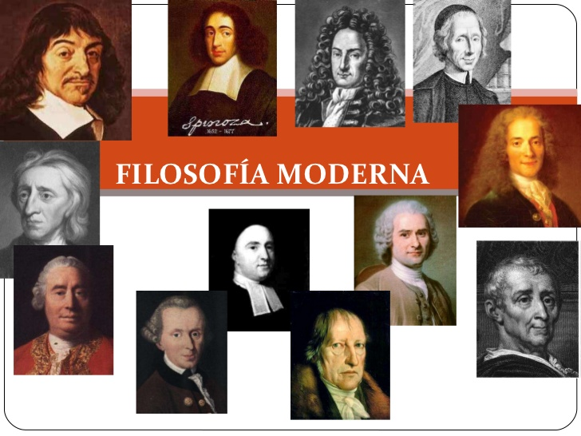
UNIVERSIDAD AUTÓNOMA DEL ESTADO DE MÉXICO
PLANTEL
“LIC. ADOLFO López Mateos” de la Escuela Preparatoria”
MÓDULO III
TÍTULO: Modulo III “Filosofía Moderna”
PROGRAMA EDUCATIVO: FILOSOFÍA
NIVEL EDUCATIVO DONDE SE IMPARTE: Medio Superior de la UAEMex.
SEMESTRE: Segundo Semestre
RESPONSABLE DE LA ELABORACIÓN:
M. EN D. Camerino Juárez Toledo
Profesor de Tiempo Completo del Plantel “Lic. Adolfo López Mateos”

Slide 2
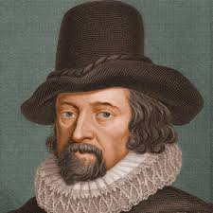
FRANCIS BACON
(1561-1622)
Fundador de la “Filosofía de la Técnica”. Fue un gran crítico del pensamiento aristotélico y uno de los fundadores del empirismo inglés. El método que usó en sus investigaciones fue el “inductivo”, contrario al “deductivo” de Descartes, poniendo como base de todo conocimiento la experiencia, y, por ende, su interpretación racional.

Slide 3
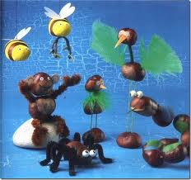
Francis Bacon
Saber Científico y Filosófico
Comparó el saber científico y filosófico de su época a la de las “Hormigas” y las “Arañas.” Las hormigas estaban representadas por lo experimentalistas que “acumulan” experiencias durante toda su vida y pasan sin aprender absolutamente nada; y la de las “arañas” por aquellos que sólo viven hablando de todo sin saber nada. A los primeros (las hormigas) les podríamos hoy llamar a los “codiciosos y corruptos por el poder y las riquezas”, y a los segundos (las arañas), a los “sabelo-todos y especialistas en nada” que solo viven tejiendo castillos en el aire sin hacer absolutamente nada.
Bacon propone el modelo de la “Abeja” como meta final del saber científico. Estos insectos toman de las flores el “néctar’ y el “polen” transformándolas por medio de su sistema digestivo, en miel y cera. ¡Metafóricamente la abeja produce la miel de la “sabiduría’ y la cera de las ‘obras”!

Slide 4
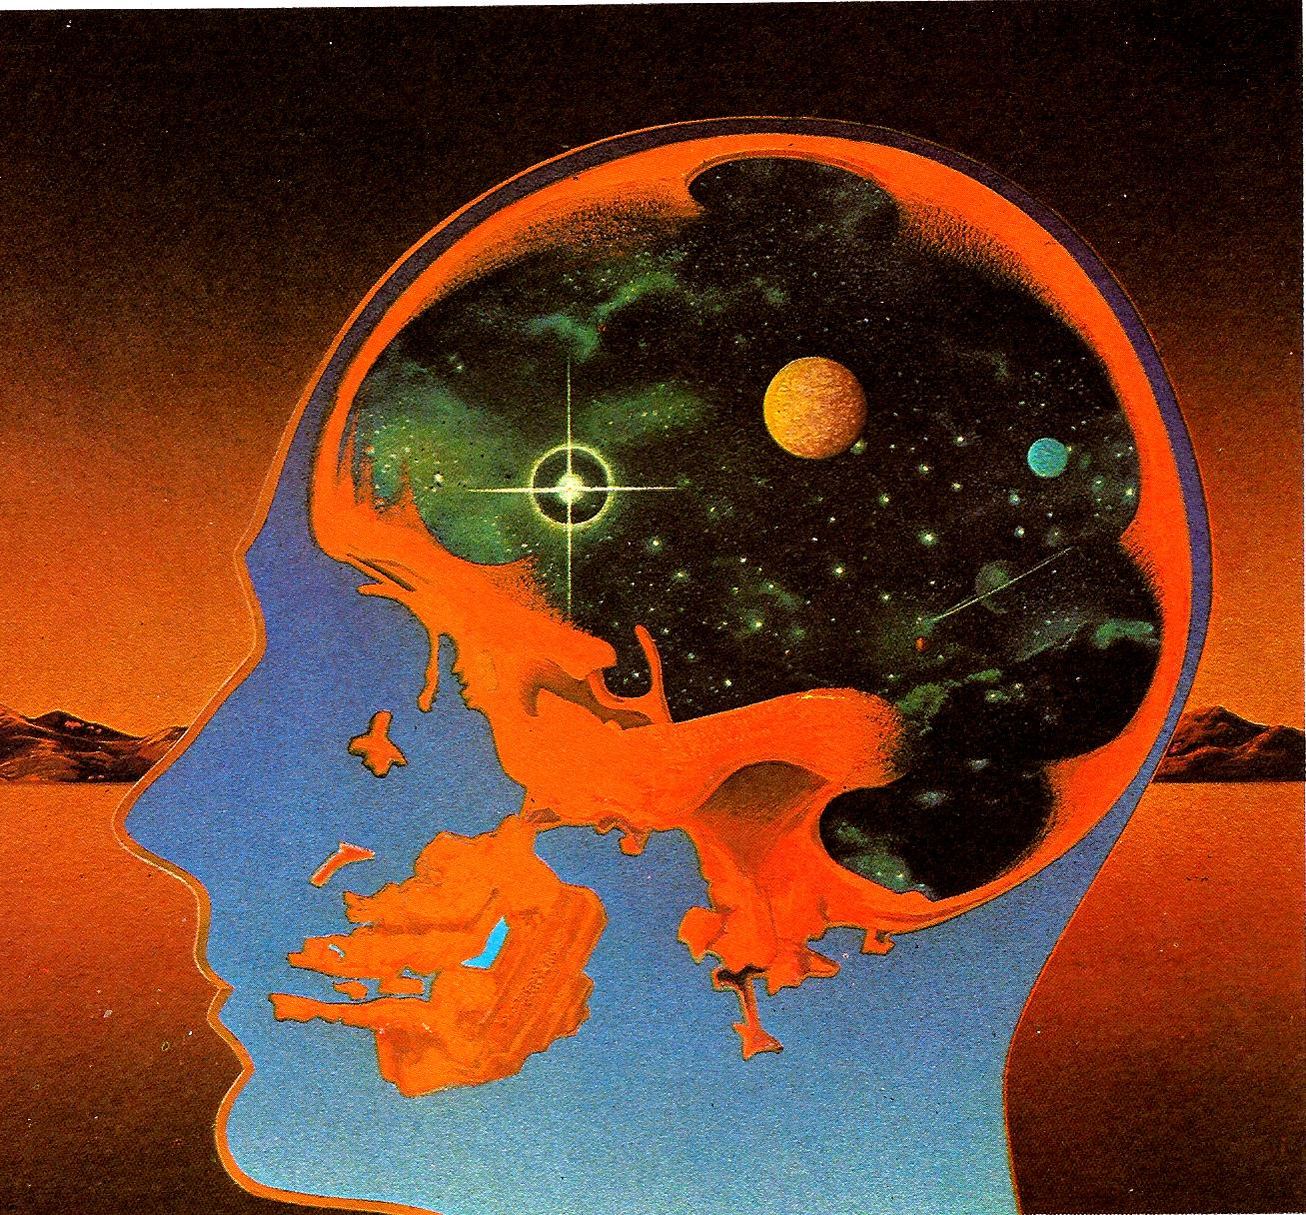
Francis Bacon
Bacon llamó a esta manera de abordar el verdadero saber “la experiencia con interpretación racional”. Para lograr hacer un verdadero cambio de mentalidad, propuso una nueva lógica experimental que debe tener la tendencia “a dominar la naturaleza mediante el obrar.” “El fin de nuestra ciencia- decía- es encontrar no argumentos, sino artes…, no razones, probables, sino proyecto de obras.”
Francis Bacon
Saber Científico y Filosófico

Slide 5
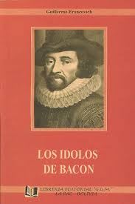
Teoría de los Ídolos de Bacon
Aplicar estos principios baconianos a nuestra realidad social, política y económica, nos encontraremos con una serie de obstáculos que nos impedirán tanto el avance como el progreso de la ciencia. A estos obstáculos, que son el producto de estos atrasos, Bacon los llamó “ídolos”, precisamente porque impiden el avance del progreso entre los pueblos. La metodología que él propone para sembrar la semilla del saber es primeramente destruir esos ídolos para posteriormente comenzar a sembrar el conocimiento.
Francis Bacon clasificó estos ídolos en cuatro: “Idola Tribu”, “Idola Specus”, “Idola Fori” y por último el “Idola Theatri”

Slide 6
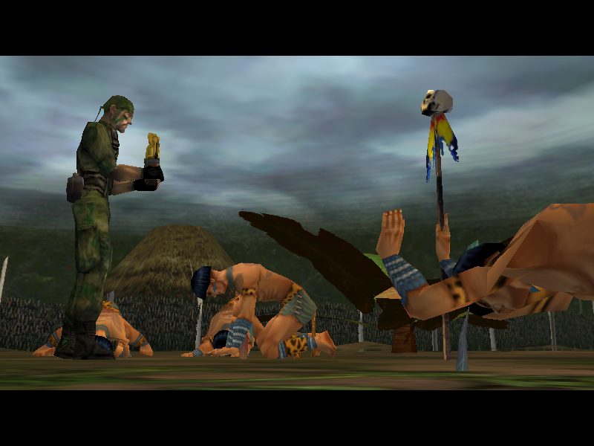
Ídolo de la Tribu
Los ídolos de la tribu “se fundamentan en la naturaleza del ser humano que sólo se guía por sus sentidos. No tiene ni criterio ni ideas personales. Todo juicio que hace está en directa relación con los intereses de la familia, de la raza o la nación. Es una especia de “egoísmo gregario” que sólo protege sus intereses de grupo (Ejemplo: la familia, el partido, la empresa, etc.).

Slide 7

Ídolo de la Caverna
Los “ídolos de la caverna,” contrario a los anteriores, se basan en el individualismo y el egocentrismo de las personas. Cada individuo, dice Bacon, “llena su propia caverna en donde la luz de la ciencia y el saber se corrompen por las disposiciones individuales, fruto de la educación y el comercio con los demás hombres.” Cada persona juzga la realidad a como le parece que es y no como es. Decía Heráclito: “los hombres buscan la ciencia en sus particulares y pequeñas esferas, y no en la gran esfera universal.”. El culto a la personalidad es un ejemplo de este ídolo.

Slide 8
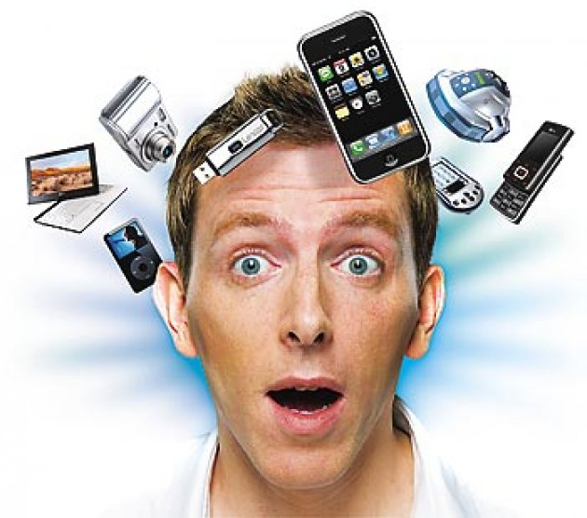
Ídolo del Foro
Los ídolos del foro tampoco dejan de ser un impedimento para el avance de la ciencia. Estos “ídolos” se dan como resultado de la vida social que influye mucho en los criterios personales. El “lenguaje” es el medio de comunicación por excelencia en la sociedad. El abuso del mismo crea no solo una distracción de sus verdaderos significados, las palabras, sino también producen controversias, guerras e imaginaciones banales. “La carreta --como dice el dicho popular-- cuando hace ruido es que va vacía”.

Slide 9
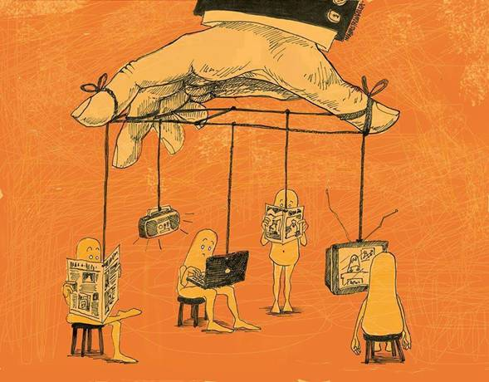
Ídolo del Teatro
Y finalmente, los “ídolos del teatro” que están actualmente hoy representando por las “ideologías” de ayer y de todas las épocas. “Ideologizar” significa interpretar la realidad desde la óptica de una sola “idea” vigente. Las ideologías de moda suelen ser un serio obstáculo para la adquisición de la ciencia. Tal es el caso, por ejemplo, del marxismo, que es una interpretación dogmática y materialista de la realidad del ser humano y de la sociedad. Esta ideología no solo distorsiona y subvierte la realidad, sino que también le hace violencia. Los hechos históricos del pasado siglo XX confirmaron esta aserción.

Slide 10
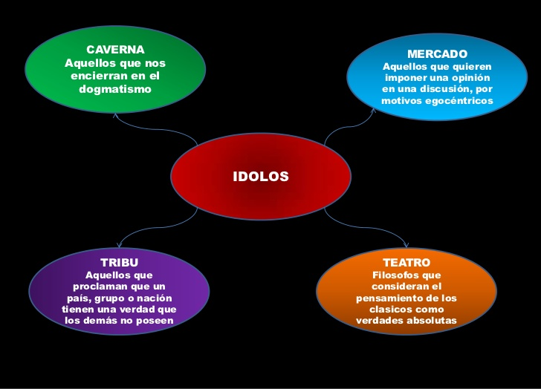
Teoría de los Ídolos de Bacon

Slide 11
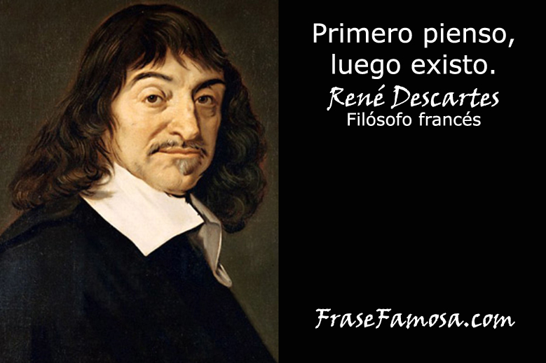
RENÉ DESCARTES
(1596-1650)

Slide 12
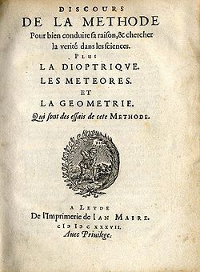
RENÉ DESCARTES
Filósofo, matemático y físico francés, considerado como el padre de la geometría analítica y de la filosofía moderna, así como uno de los epígonos con luz propia en el umbral de la revolución científica.
Discurso del Método.

Slide 13

La Duda Metódica
El objetivo de Descartes es encontrar verdades absolutamente ciertas sobre las cuales no sea posible dudar en absoluto, verdades evidentes que permitan fundamentar el edificio del conocimiento con absoluta garantía. El primer problema planteado es cómo encontrarlas y, para resolverlo, expone el método.
En este método la cuestión es por dónde empezar la búsqueda. La respuesta y el primer momento de este proceso de búsqueda del conocimiento verdadero es la llamada duda metódica.

Slide 14
El Método
Fundamentos de su nuevo método, los cuales ha encontrado en la lógica, en el análisis geométrico y en el álgebra. Estos fundamentos son:
EVIDENCIA, no admitir jamás cosa alguna como verdadera sin haber conocido con evidencia que así era.
ANALISIS, en dividir cada una de las dificultades que examinare, en tantas partes fuere posible y en cuantas requiriese su mejor solución.
SINTESIS, en conducir con orden mis pensamientos, empezando por los objetos más simples y más fáciles de conocer, para ascender poco a poco, gradualmente, hasta el conocimiento de los más compuestos, e incluso suponiendo un orden entre los que no se preceden naturalmente.
ENUMERACIÓN Y REVISIÓN, Hacer en todo recuentos tan integrales y unas revisiones tan generales, que llegase a estar seguro de no omitir nada.

Slide 15
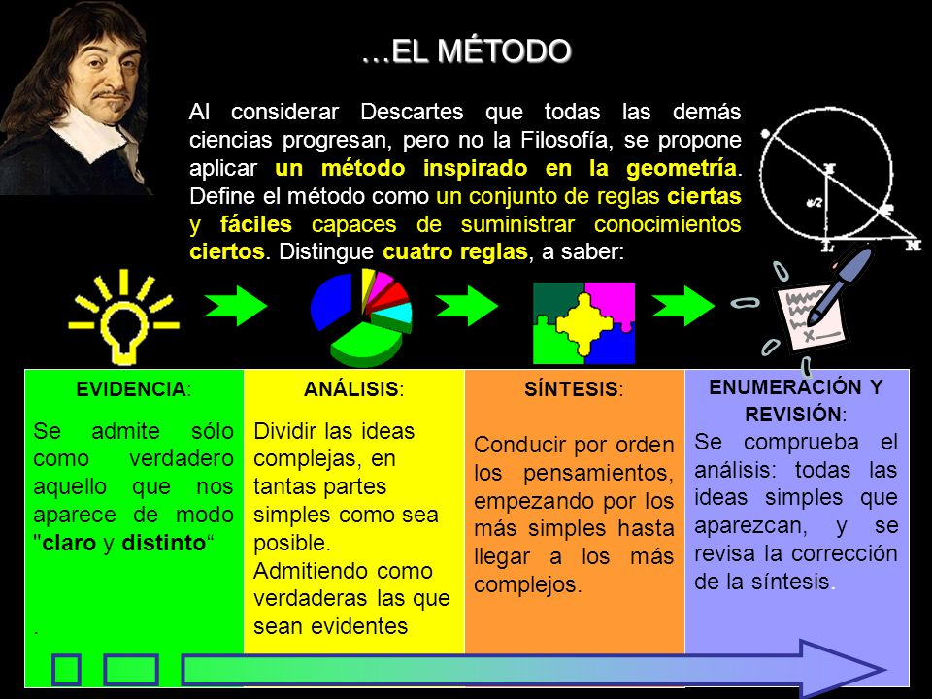
El Método

Slide 16
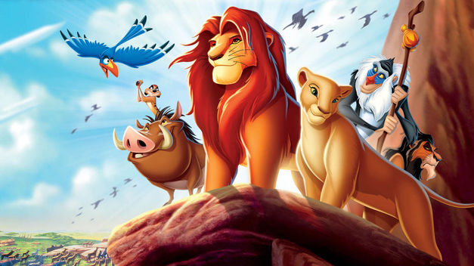
Preguntas
EJERCICIO DEL METODO
Describe brevemente la película del Rey León.
Describe a sus personajes, y su lugar dentro de la película.
Utilizando a los personajes describe nuevamente la película, pero agrégale algo de tu cosecha.
Compártelo.

Slide 17
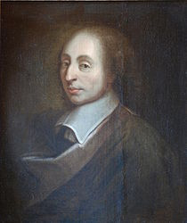
Blaise Pascal
(1623-París, 1662) Matemático, físico, filósofo cristiano y escritor francés.

Slide 18
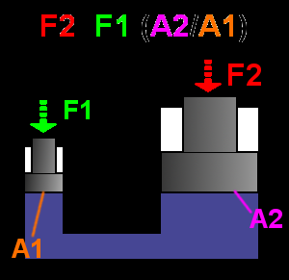
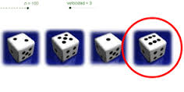
BLAISE PASCAL
Sus contribuciones a la matemática y a la historia natural, aportes a la teoría de la probabilidad, investigaciones sobre los fluidos y la aclaración de conceptos tales como la presión y el vacío.
Después de una experiencia religiosa profunda en 1654, Pascal abandonó la matemática y la física para dedicarse a la filosofía y a la teología.

Slide 19

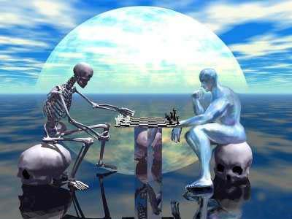
BLAISE PASCAL
Conflicto entre la razón y el corazón
En una época en la que ya se insistía en la separación de la fe y el saber, Pascal representó, en su vida y en su obra, el principio de la unidad de todo el ser.
Para él, dedicarse tanto a problemas de ciencias naturales como a cuestiones filosóficas y teológicas no suponía contradicción de ninguna clase; todo le servía para lograr una directa profundización de sus conocimientos.

Slide 20
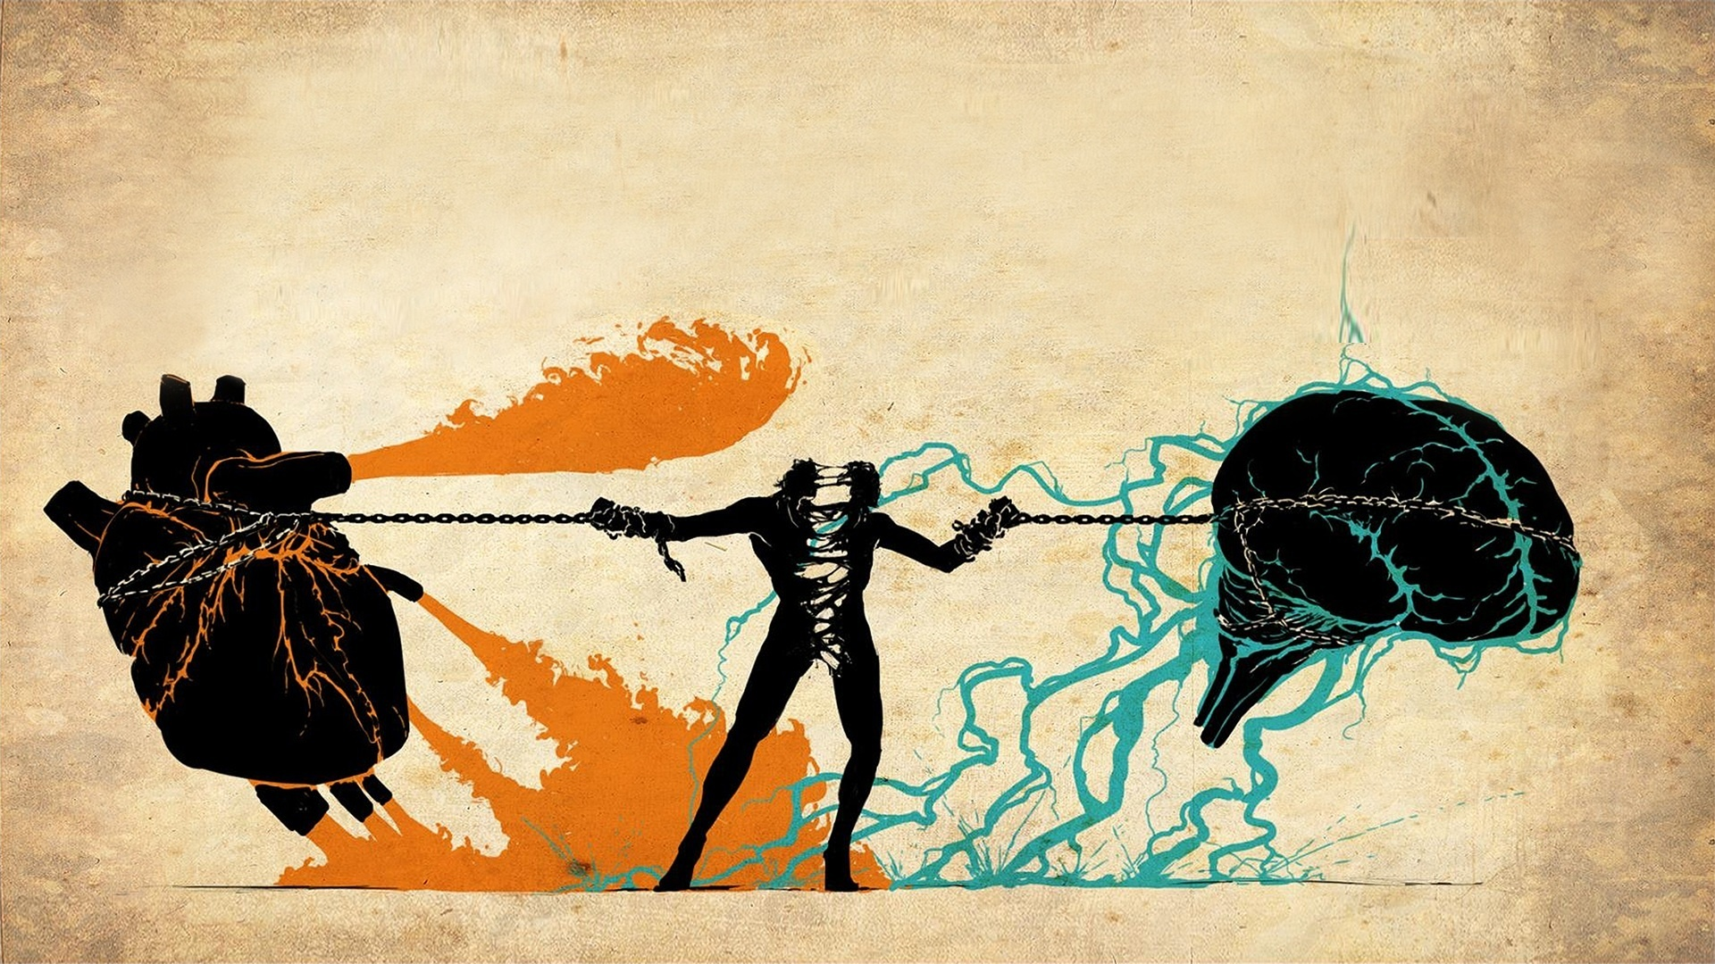
BLAISE PASCAL
Su percepción de la “intelligence-raison du coeur” “solo la conjunción de la razón con el corazón puede constituirse en base del conocimiento humano” es la forma más esencial del conocimiento humano es considerada por sus adeptos como concepción visionaria y ejemplar por los tiempos de los tiempos.

Slide 21
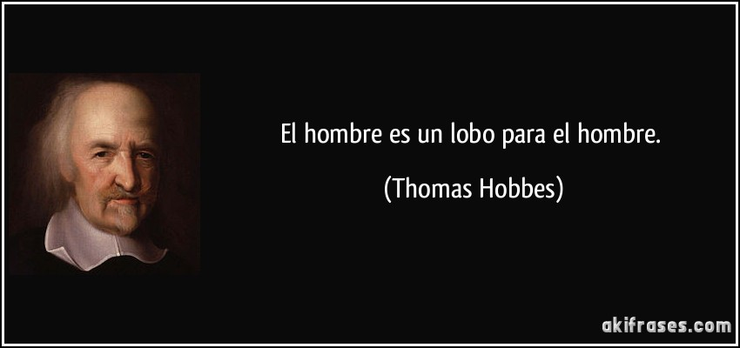
THOMAS HOBBES
Thomas Hobbes (1588 -1679) fue un filósofo inglés cuya obra Leviatán influyó de manera importante en el desarrollo de la filosofía política occidental.
Es el teórico por excelencia del absolutismo político

Slide 22
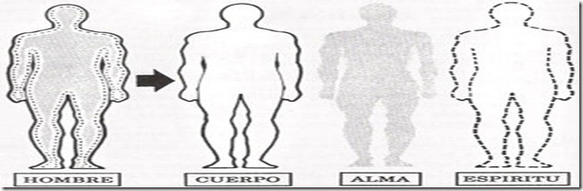
THOMAS HOBBES
El pensamiento filosófico de Hobbes se define por enmarcarse dentro del materialismo mecanicista, corriente que dice que solo existe el "cuerpo" físico y niega la existencia del alma.
También dice que el ser humano está regido por las leyes del universo.
Afirma que el ser humano es como una máquina se mueve continuamente para alcanzar sus deseos.

Slide 23
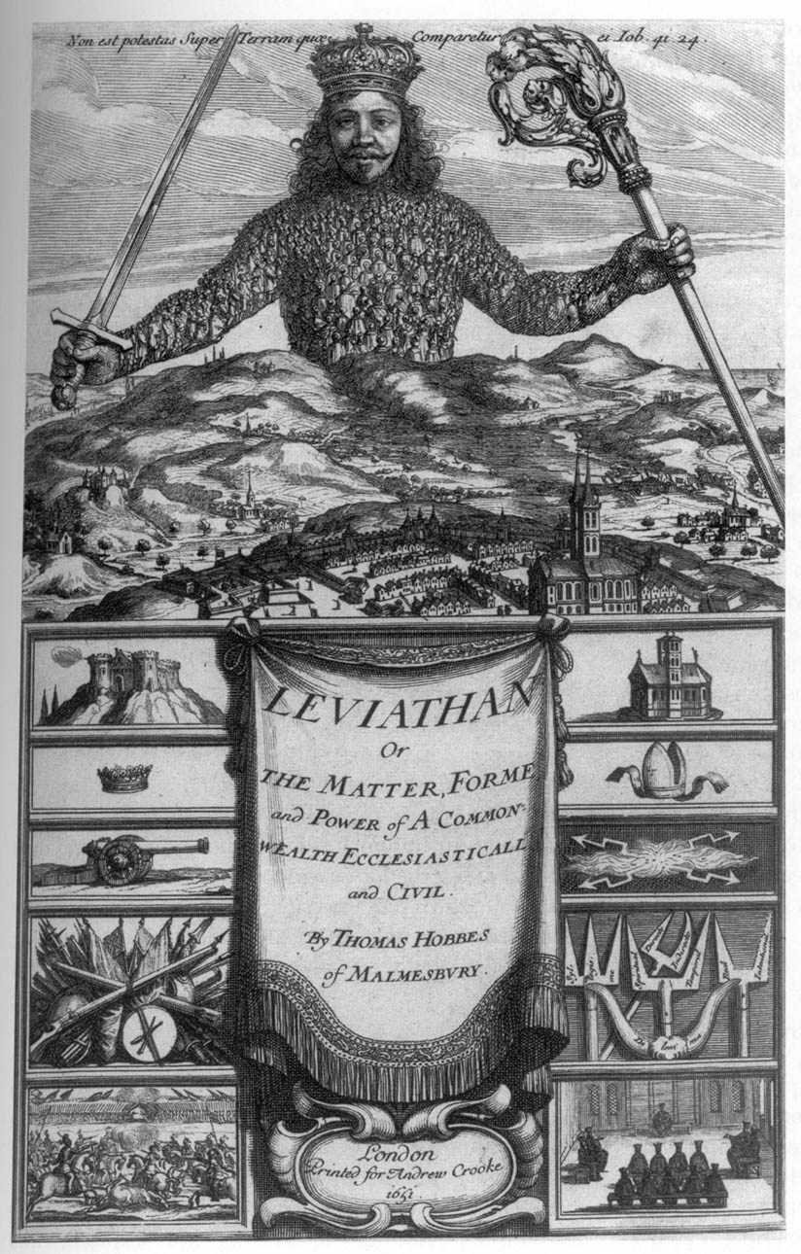
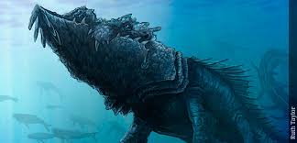
THOMAS HOBBES
El Leviatán, es el Estado
Un manual sobre la naturaleza humana y cómo se organiza la sociedad. Partiendo de la definición de hombre y de sus características explica la aparición del derecho y de los distintos tipos de gobierno que son necesarios para la convivencia en sociedad.
El origen del Estado es el pacto que realizan las personas entre sí, mediante el cual se subordinan desde ese momento a un gobernante, quien a su vez procura el bien de todos los súbditos y de sí mismo. De ese modo se conforma la organización social.

Slide 24
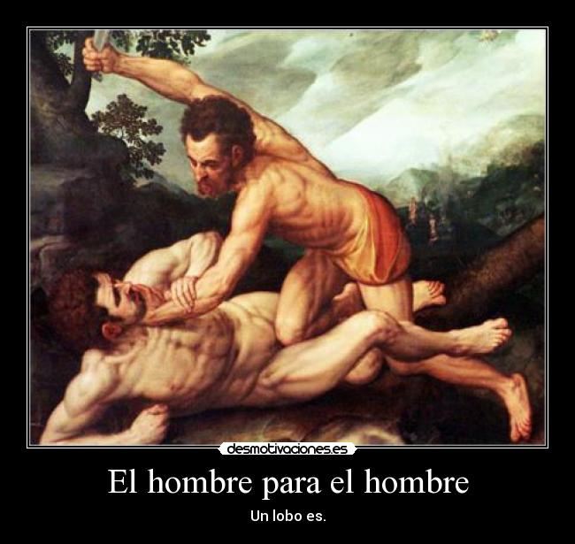
THOMAS HOBBES
“El hombre es el lobo del hombre”
Su visión del estado de naturaleza, anterior a la organización social, es de una "guerra de todos contra todos
El hombre renuncia o transfiere su derecho, mediante un pacto o convenio, a un poder absoluto que le garantice un estado de paz.

Slide 25
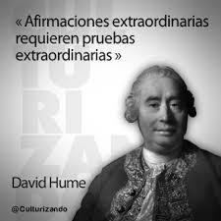
DAVID HUME
David Hume (1711 – 1776)¹ fue un filósofo, economista, sociólogo e historiador escocés y constituye una de las figuras más importantes de la filosofía occidental y de la Ilustración escocesa.

Slide 26

DAVID HUME
Hume afirma que todo conocimiento deriva, en última instancia, de la experiencia sensible, siendo ésta la única fuente de conocimiento y sin ella no se lograría saber alguno.

Slide 27
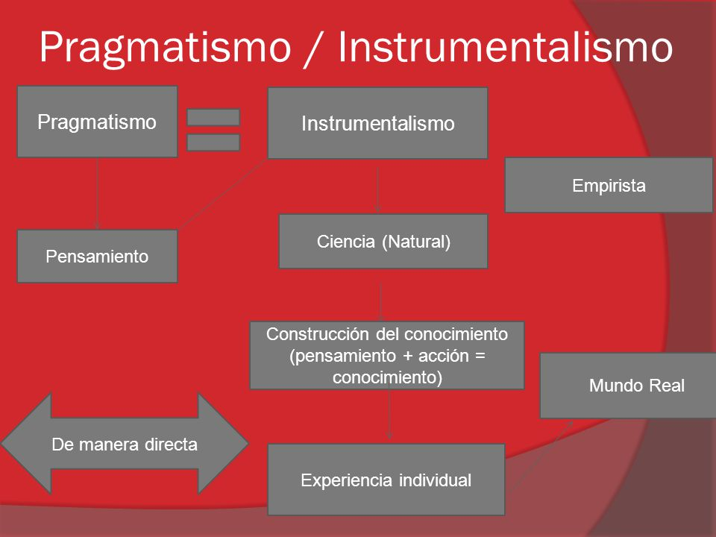
DAVID HUME
La mayoría de las personas consideran algunas conductas más razonables que otras. Por ejemplo, comer papel de aluminio parece irracional. Pero Hume negó que la razón tuviera un papel importante cara a motivar o desalentar la conducta. Según él, la razón no es más que una calculadora de conceptos y experiencia.
Lo que en definitiva importa es como nos sentimos respecto a la conducta.
instrumentalismo, que dice que una acción es razonable si y sólo sí sirve para alcanzar los propios deseos, sean los que sean. La razón puede participar solamente informando acerca de las acciones que serán más útiles para alcanzar las metas y deseos, pero nunca dirá qué metas y deseos se deben de tener.

Slide 28

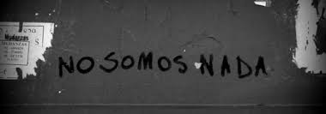
DAVID HUME
Así que si alguien quiere ingerir papel de aluminio la razón dirá dónde encontrarlo, y no hay nada irracional en el hecho de comerlo o en querer hacerlo (a menos que se tenga un deseo más fuerte de conservar la salud).
Hoy en día, sin embargo, se aduce que Hume fue un paso más allá adentrándose en el nihilismo, pues dijo que no había nada irracional en frustrar los propios deseos y metas. Tal conducta sería anormal, pero no sería contraria a la razón.

Slide 29
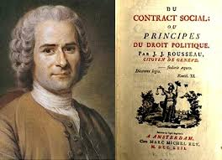
JEAN JACQUES ROUSSEAU
Jean-Jacques Rousseau (1712-1778) fue un polímita suizo francófono. Fue a la vez escritor, filósofo, músico, botánico y naturalista, y aunque definido como un ilustrado, presentó profundas contradicciones que lo separaron de los principales representantes de la Ilustración.

Slide 30
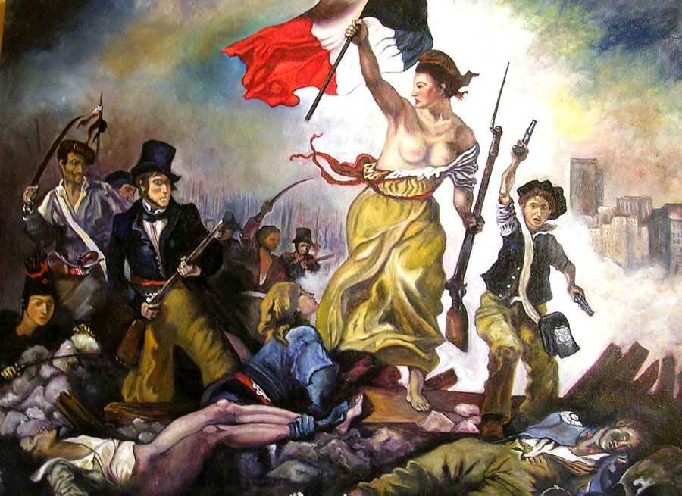
JEAN JACQUES ROUSSEAU
Las ideas políticas de Rousseau influyeron en gran medida a la Revolución francesa, el desarrollo de las teorías republicanas y el crecimiento del nacionalismo.

Slide 31
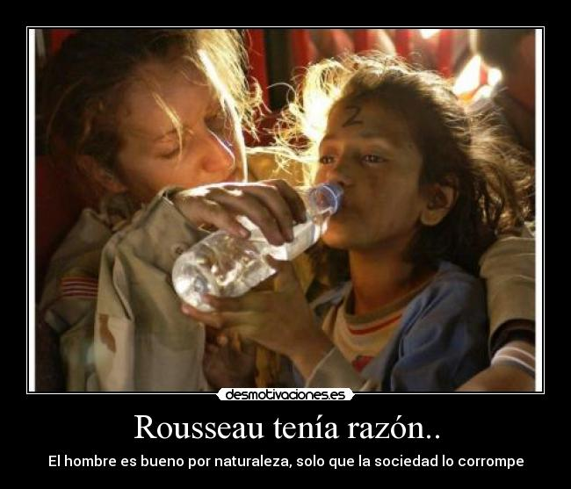
JEAN JACQUES ROUSSEAU
Su herencia de pensador radical y revolucionario está probablemente mejor expresada en sus dos frases más célebres:
en El contrato social,
“El hombre nace libre, pero en todos lados está encadenado”
en Emilio, o De la educación,
“El hombre es bueno por naturaleza”, de ahí parte su idea de la posibilidad de la educación.

Slide 32
REFERENCIAS
Xirau, Ramón Introducción a la historia de la filosofía, UNAM 2014.
Abad Pascual Juan José, (2004) Historia de la Filosofía, Mc. Graw Hill, México
Rosseau, El Contrato Social, http://www.enxarxa.com/biblioteca/ROUSSEAU%20El%20Contrato%20Social.pdf
Hampton J (1997) Filosofía Política ISBN 9780813308586
Descartes, Discurso del Método, http://www.posgrado.unam.mx/musica/lecturas/LecturaIntroduccionInvestigacionMusical/epistemologia/Descartes-Discurso-Del-Metodo.pdf
Hobbes, El Leviatán, http://www.uruguaypiensa.org.uy/imgnoticias/749.pdf

Slide 33
Guion explicativo para el empleo del material, con relación a los objetivos y contenidos del curso
La asignatura de Filosofía busca lograr que el estudiante desarrolle las competencias específicas del campo disciplinar de las humanidades. Con este propósito se contemplan los conceptos y las doctrinas filosóficas que le permiten al estudiante analizar, comprender y asumir una postura crítica sobre su entorno y, asimismo, solucionar los problemas teóricos que se le presenten.
El Tercer Módulo tiene como propósito: Distinguir el pensamiento moderno, a través de los autores propuestos para comprender su realidad filosófica, científica y política actual

Slide 34
Guion explicativo para el empleo del material, con relación a los objetivos y contenidos del curso
En las presentes diapositivas se muestra el desarrollo del Módulo III, relativo a la Filosofía Moderna del programa de Filosofía de Nivel Medio superior.
Esta presentación de ninguna manera pretende ser exhaustivo, sino que, por el contrario, sólo señala algunos temas fundamentales quedando el docente en libertad de enriquecer su trabajo con aquellos tópicos de la filosofía que, de acuerdo a su experiencia, contribuyan al logro competencias genéricas, disciplinares básicas y extendidas, por tanto, al perfil de egreso del nivel medio superior de la Universidad Autónoma del Estado de México.

Slide 35
Guion explicativo para el empleo del material, con relación a los objetivos y contenidos del curso
PROPÓSITO GENERAL
Relaciona su realidad con las aportaciones teóricas de los principales filósofos, de acuerdo a las diferentes épocas para desarrollar el pensamiento analítico, crítico y reflexivo.
Perfil de Egreso
A. Humana. Formación personal social
Actúa de forma creadora e imaginativa; apoyado en el autoconocimiento, autonomía, autoestima; el interés y esfuerzo. para trabajar en un grupo con la disposición de saber valorar en un proyecto común las aportaciones y los puntos de vista de los otros, previendo los conflictos personales, familiares y sociales a través de la resolución pacífica y asertiva.
B. Intelectual. Cultura-Ciencia-tecnología-humanidades. La que promueve el desarrollo de las siguientes competencias:
Humanidades
Desarrolla un pensamiento crítico e independiente a partir de los temas, debates y los problemas que plantea la filosofía tanto histórico, conceptual, lógico, axiológico y ético, considerando el conocimiento del ser humano y del mundo desde perspectivas distintas a la suya, para reconocer formas de sentir, pensar y actuar que favorezcan formas de vida y convivencia que sean armónicas, responsables y justas.

Slide 36
Guion explicativo para el empleo del material, con relación a los objetivos y contenidos del curso
MÓDULO III: FILOSOFÍA MODERNA
Francis Bacon: Teoría de los ídolos
René Descartes: Racionalismo y duda metódica
Blaise Pascal: razón y corazón
Thomas Hobbes: el hombre es el lobo del hombre
David Hume: Empirismo
Jean Jacques Rousseau: la bondad como característica del hombre en estado de naturaleza

Slide 37
Guion explicativo para el empleo del material, con relación a los objetivos y contenidos del curso
COMPETENCIAS GENÉRICAS
4. Escucha, interpreta y emite mensajes pertinentes en distintos contextos mediante la utilización de medios, códigos y herramientas apropiados
4.3 Identifica las ideas clave en un texto o discurso oral e infiere conclusiones a partir de ellas.
5. Desarrolla innovaciones y propone soluciones a problemas a partir de métodos establecidos.
5.6 Utiliza las tecnologías de la información y comunicación para procesar e interpretar información
6. Sustenta una postura personal sobre temas de interés y relevancia general, considerando otros puntos de vista de manera crítica y reflexiva
6.1 Elige las fuentes de información más relevantes para un propósito específico y discrimina entre ellas de acuerdo a su relevancia y confiabilidad.
6.4 Estructura ideas y argumentos de manera clara, coherente y sintética.
8. Participa y colabora de manera efectiva en equipos diversos.
8.1 Propone maneras de solucionar un problema o desarrollar un proyecto en equipo, definiendo un curso de acción con pasos específicos.

Slide 38
Guion explicativo para el empleo del material, con relación a los objetivos y contenidos del curso
COMPETENCIA DISCIPLINAR:
Extendida
1. Evalúa argumentos mediante criterios en los que interrelacione consideraciones semánticas y pragmáticas con principios de lógica.

